Slide 1
EECS3030 probability final project
學餐人數分析
Group5

Slide 2
大綱
前言、動機
數據收集方式
數據分析
討論
結論

Slide 3
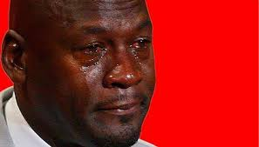
前言、動機
中午去到餐廳才發現…
餐廳太過壅擠
點餐等很久
找個特定朋友很困難

Slide 4

研究目的
1. 找尋最適合的用餐時間，可以避開人潮享用午餐
2. 分析男女比和餐廳的關係，在特定時段找尋一位男性/女性朋友在哪一個餐廳的機會最大？

Slide 5
數據收集方式
為了盡量排除其他因素，收集數據需遵守以下原則：
1. 只計「進」的人數不計出
2. 男女需要分開計算
3. 不論身份（學生、教授），只看性別和人數
4. 一個餐廳只計「一個」出口

Slide 6
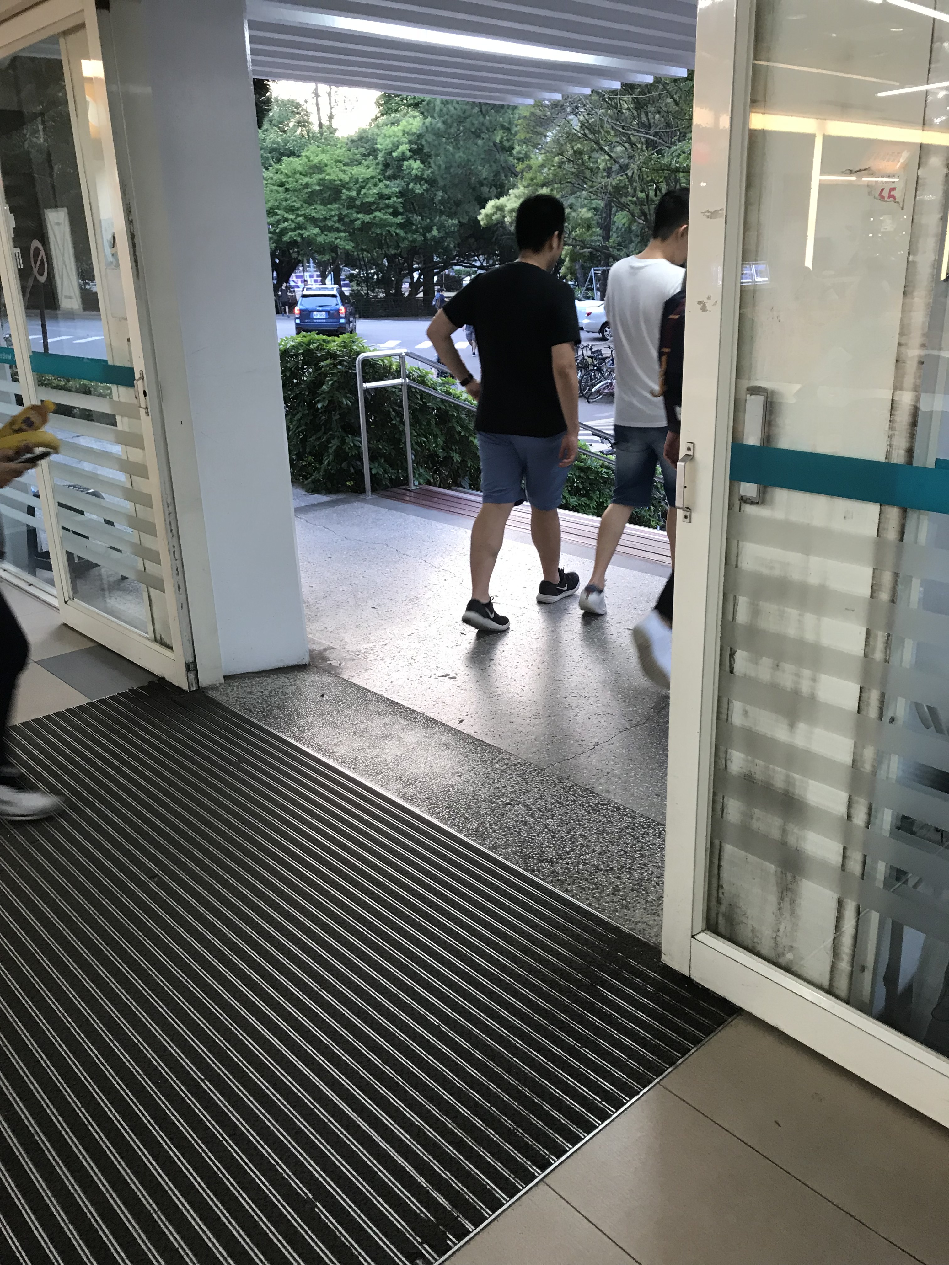
搜集數據地點
小吃部

Slide 7
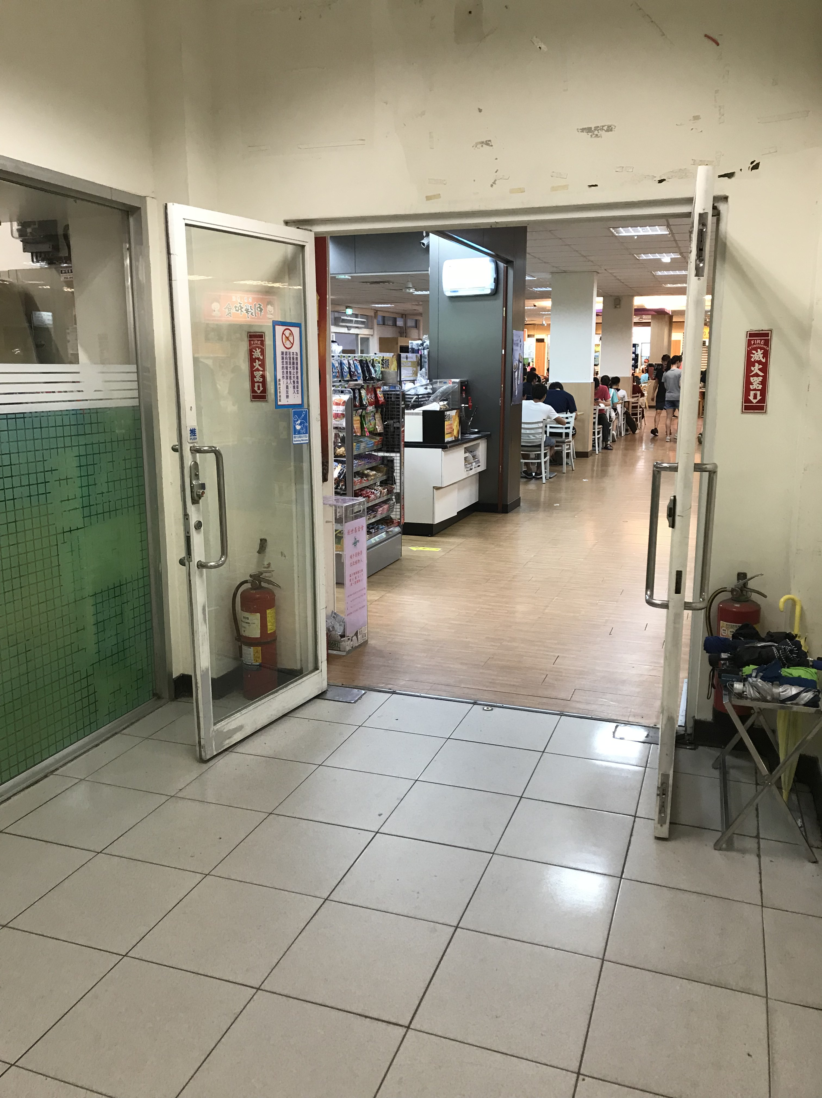
水木餐廳

Slide 8
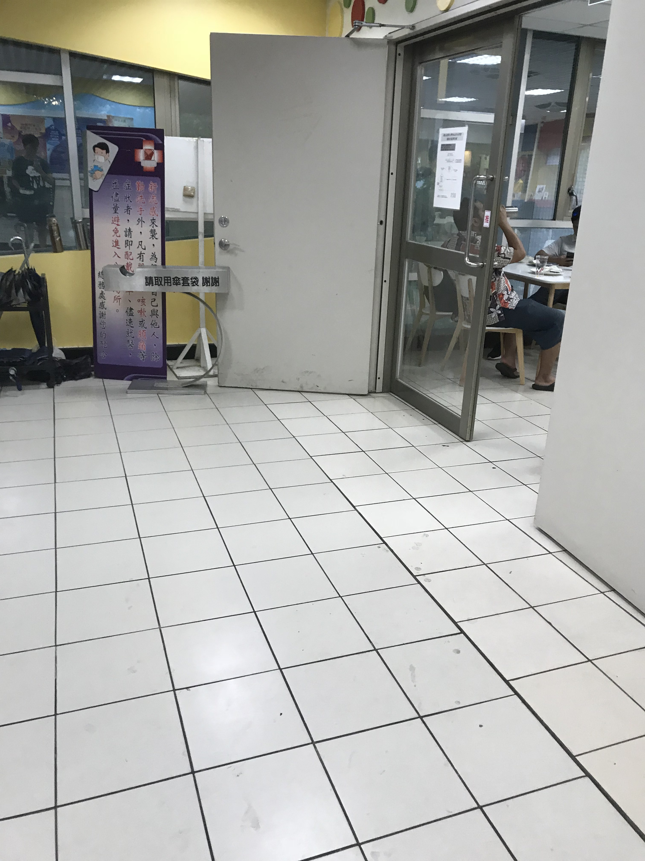
風雲二樓

Slide 9
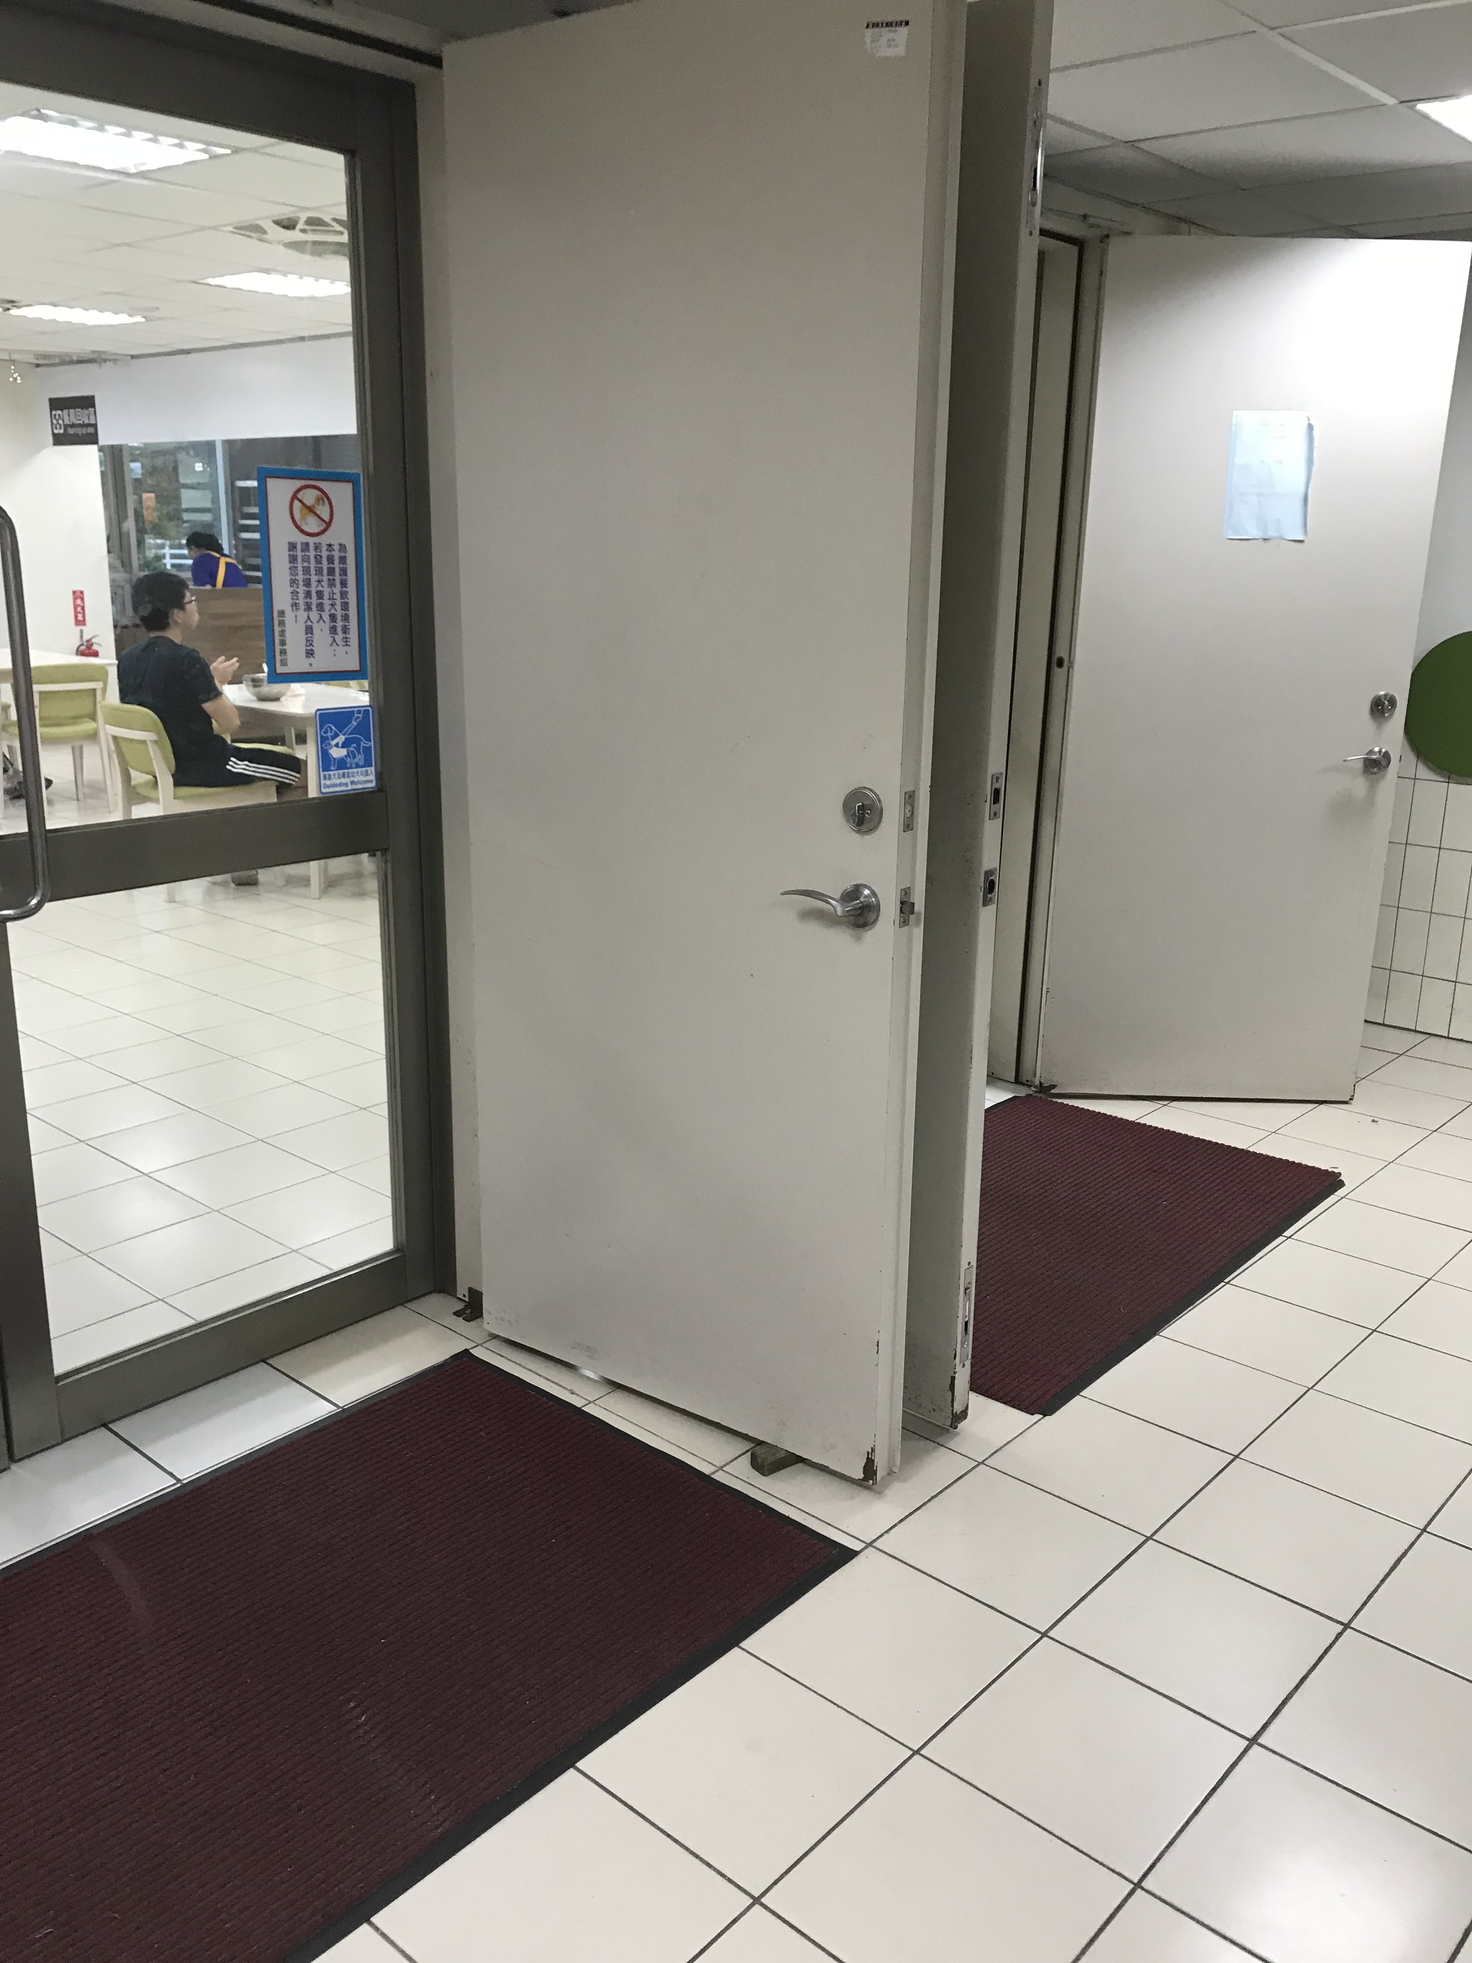
風雲三樓

Slide 10
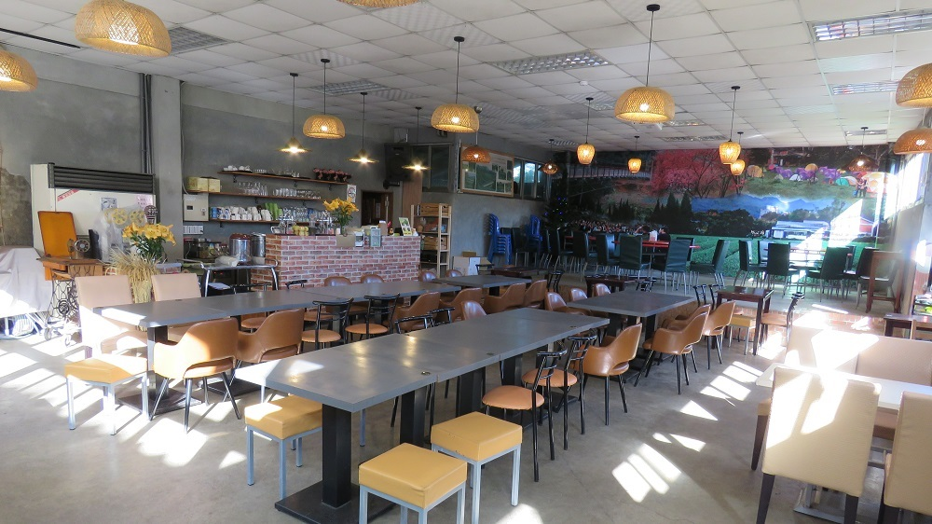
數據記錄方式
每五分鐘紀錄一筆數據
男女分開紀錄

Slide 11
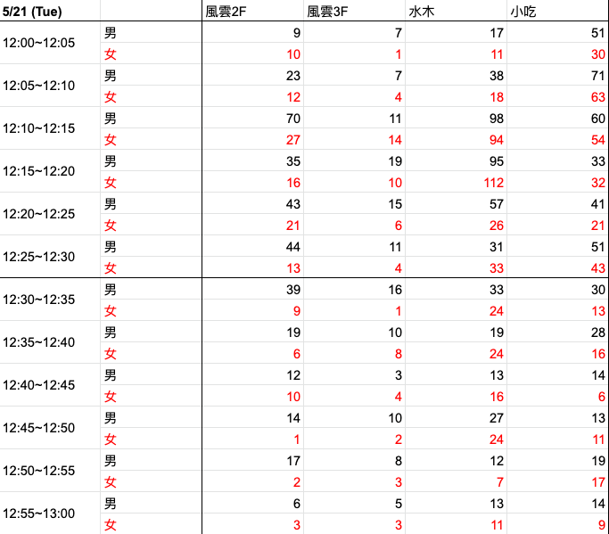
數據

Slide 12


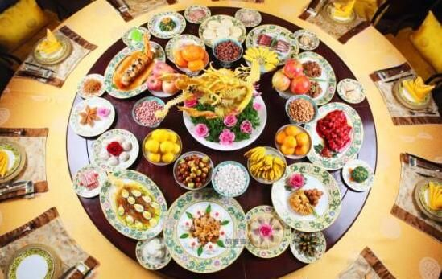
分析方式
人數與時間關係
人數與餐廳關係
性別與餐廳關係

Slide 13
人數與時間關係
問題：
想知道在哪個時段用餐人會比較少
方法：
將時段分成：
1. 12:00~12:30
2. 12:30~13:00

Slide 14
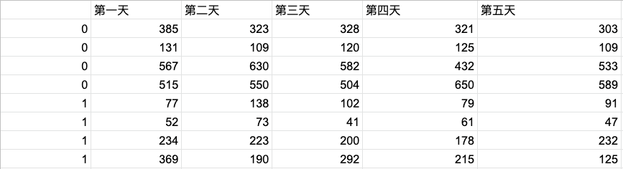
label 0: 12:00~12:30
label 1: 12:30~13:00

Slide 15
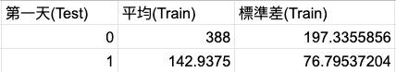
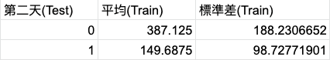
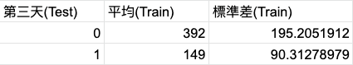
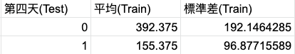
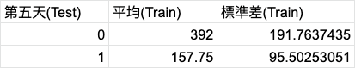
cross validation
一共進行五次交叉驗證

Slide 16
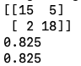
Accuracy table
以交叉驗證的結果並算出Accuracy table, UAR, AR

Slide 17
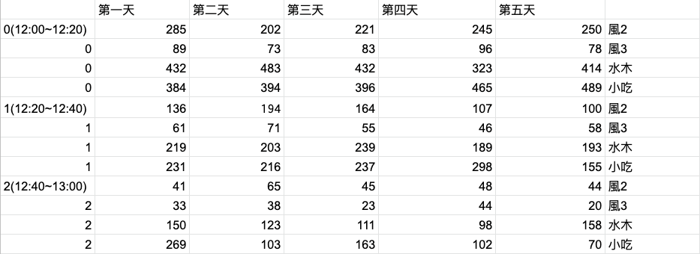
人數與時間關係(分成三個時段)

Slide 18
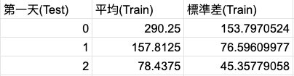
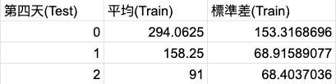
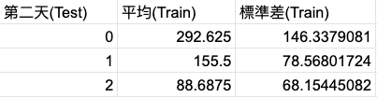
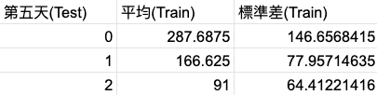
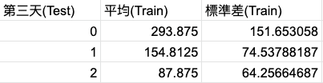
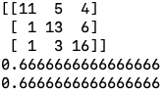

Slide 19
分析
時間對人數影響大
時間分成兩段去做預測的準確率達到8成25，但如果分成三段反而沒那麼準，可能是因為分成更細的話每一段的差異反而不明顯。
Notes:
下課就去吃飯，不會隔了30分鐘才去吃飯

Slide 20
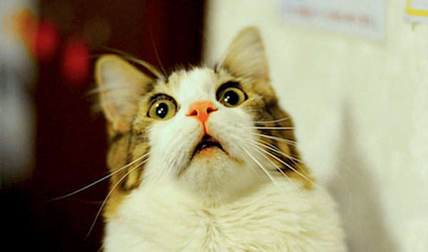
如果要避免壅擠可以…
12:30後再去用餐

Slide 21
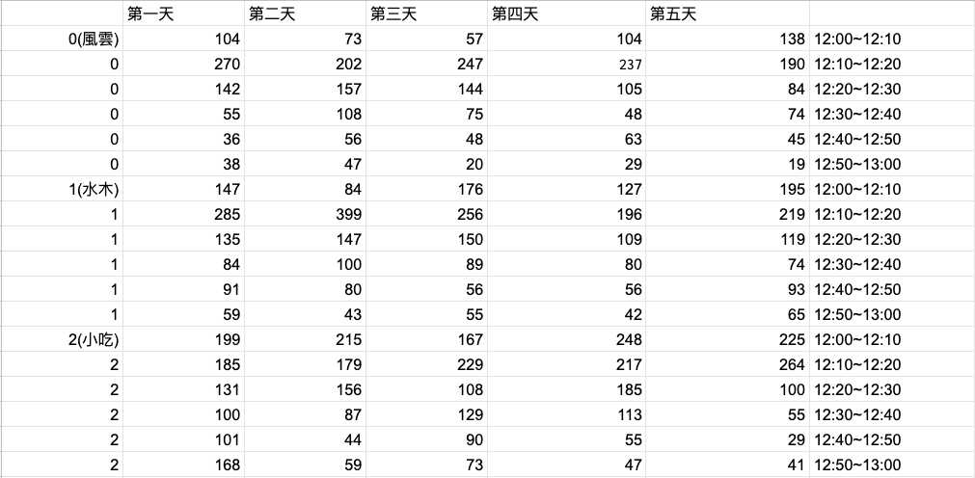
餐廳與人數關係

Slide 22
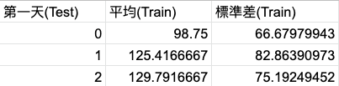
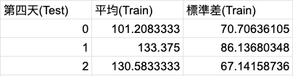
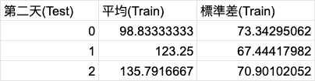
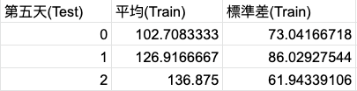
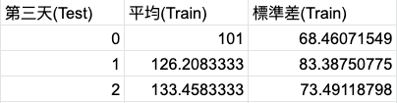

Slide 23
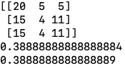

Slide 24
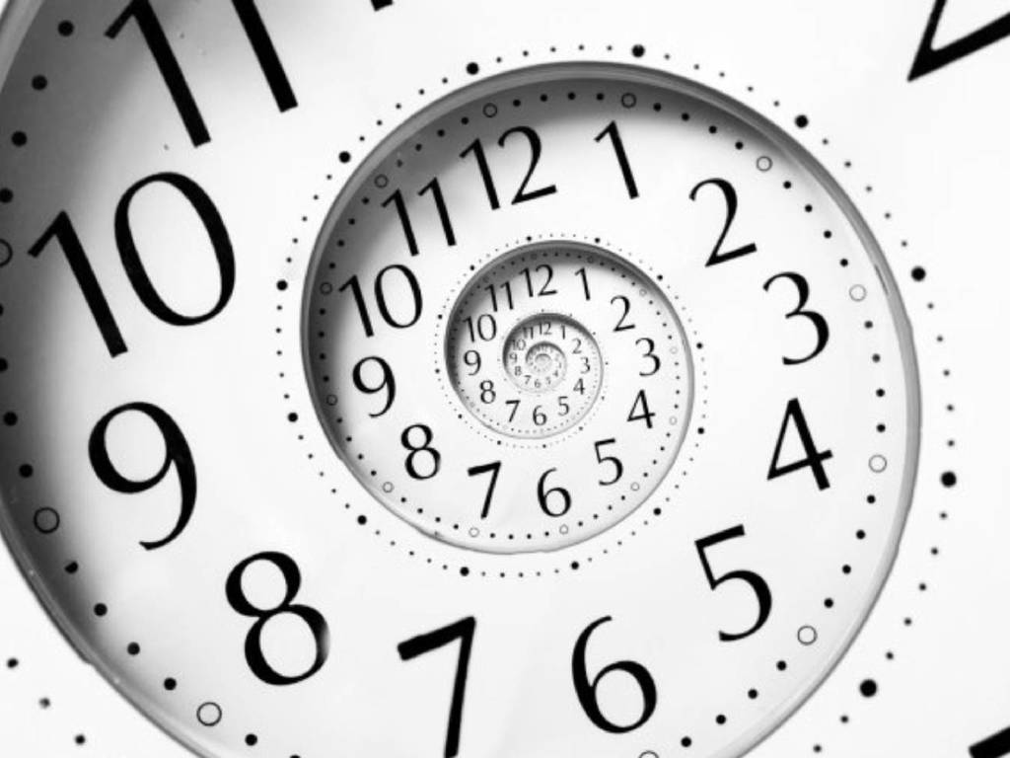
分析
預測的結果滿不準的，我們覺得是因為人數主要還是被時間所影響的較多。

Slide 25
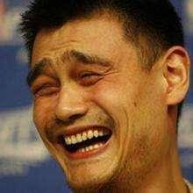
舉例來說…
只要某一筆資料人數較小，就會預測為是風雲樓的餐廳，但事實上可能只是因為那個時段沒什麼人用餐而已。

Slide 26
解決方法
理想狀況是一天中的每個時段人數都是差不多的，但實際上6個時段對人數有很大的影響，所以我們將此6個時段的最小最大值、平均、標準差都算出來
Notes:
以此增加判斷為哪個餐廳的依據

Slide 27
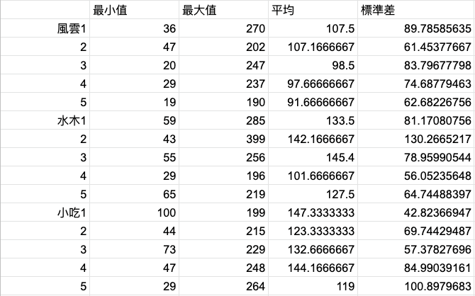

Slide 28
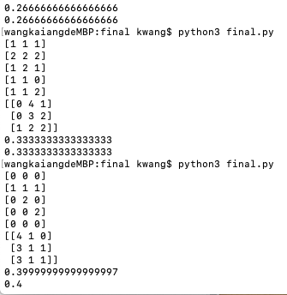
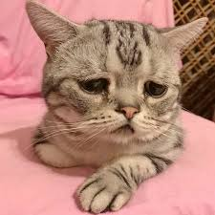
但是…
準確率並沒有因此而上升

Slide 29
可能問題點
只給了最大最小值、平均及標準差
不足以區分各個餐廳
依時段變化的特徵

Slide 30
餐廳與男女比的關係
問題：
想知道哪間餐廳男生比較多還是女生比較多
方法：
把數據分成三類(風雲、水木、小吃)去做分析。

Slide 31
首先把時間分成六個時段
一天有六個時段，總共有五天
-> 一個label會有30筆性別比的data

Slide 32
計算每個label下的平均值和標準差得到…
風雲
平均:2.553
標準差:1.024
水木
平均:1.889
標準差:0.673
小吃部
平均:1.231
標準差:0.286

Slide 33
將其中一天的data取出來當作test，其餘四天當作training
-> 做cross valiadation，總共做五次。
-> 用python去得到Accuracy table、UAR、Accuracy

Slide 34
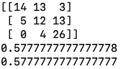

Slide 35
分析
風雲和水木的性別比，比較不固定
小吃部的性別比相對固定且平均較低

Slide 36
小結論
小吃部的性別比相對較低…
女生去小吃部的機率比較高！！

Slide 37

可能原因
1. 女生比較喜歡吃麥當勞或小七
2. 小吃部離女生宿舍比較近
3. 小吃部比較乾淨

Slide 38
結論
如果不想排隊排太久…
盡量12:30後再去吃飯！！
如果想遇到特定男生/女生…
去風雲樓或水木 / 小吃部！！

Slide 39
Work contribution
Data collection | 104033205 吳浩愷 105061124 方麒鈞 106011225 劉沁霖 105061271 黃昱祺 106061104 林育駿 106061120 吳沛芸 106061181 石思宇 104033215 余宗翰 106011101 柳奕丞
Perform the experiment | 106060024 許尊霖 106060002 王楷翔
Prepare the presentation slides | 106060024 許尊霖 106060002 王楷翔 106011101 柳奕丞
presenter | 106060024 許尊霖 106060002 王楷翔 106011101 柳奕丞

Slide 40
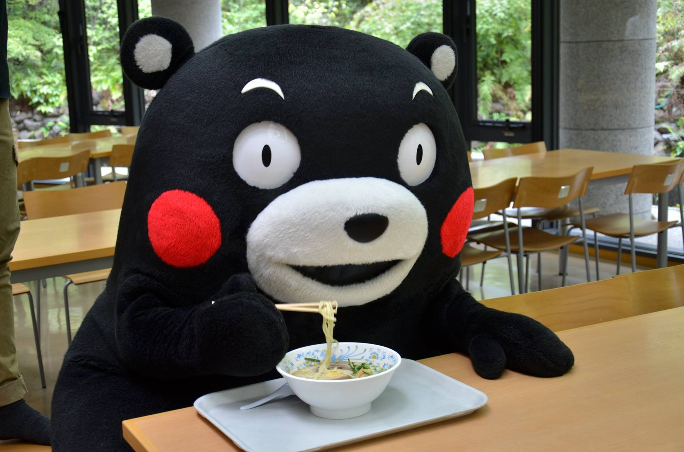
Thanks for listening !!

